Slide 1
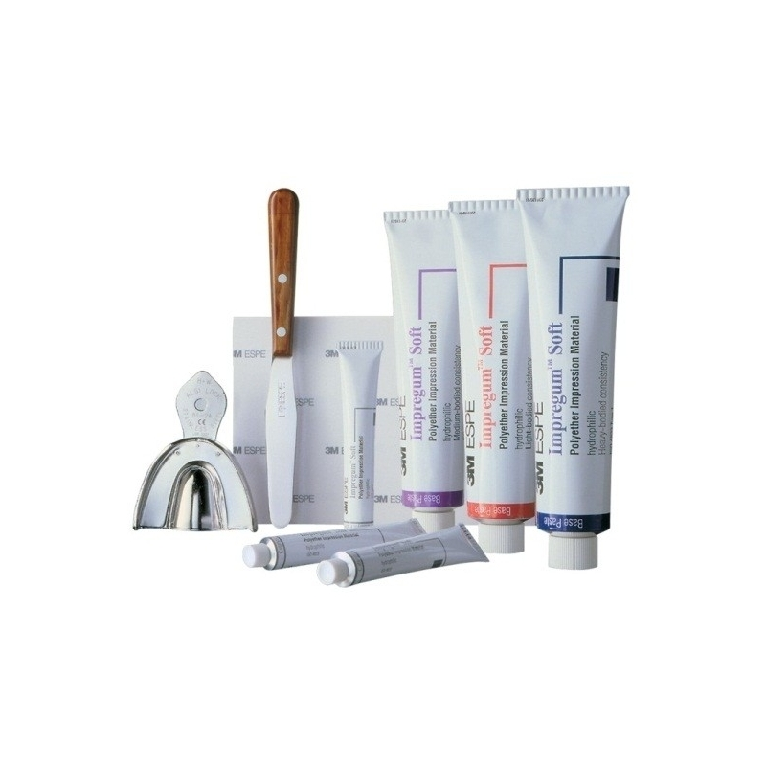
ОТТИСКНЫЕ МАТЕРИАЛЫ
Федеральное государственное бюджетное образовательное учреждение высшего образования "Красноярский государственный медицинский университет имени профессора В.Ф.Войно-Ясенецкого" Министерства здравоохранения Российской Федерации
Кафедра-клиника стоматологии ИПО
Выполнил ординатор
Кафедры-клиники стоматологии ИПО
По специальности “стоматология ортопедическая”
Попцов Михаил Валерьевич

Slide 2
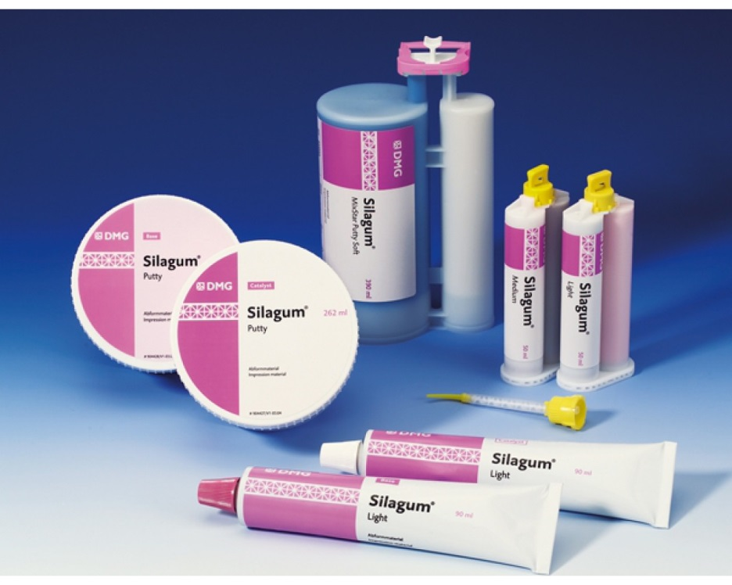
Цель:
Сформировать представление об оттискных материалах и их применении в ортопедической стоматологии

Slide 3
Задачи:
Дать определение
Изучить виды оттискных материалов
Дать описание каждого вида оттискных материалов

Slide 4
Оттиск
Оттиск - негативное (обратное) отображение поверхности твердых и мягких тканей, расположенных на протезном ложе и его границах.
Протезное ложе - комплекс органов и тканей, находящихся в непосредственном контакте с зубным протезом (Е.И.Гаврилов)
Требования к качеству оттиска:
• Качественный оттиск должен точно отображать все элементы протезного ложа и прилегающих к нему тканей. Это необходимо для четкого определения границ протезного ложа и формирования адекватного края протеза.
• На поверхности оттиска не должно быть пузырьков, пор, оттяжек и других дефектов.
• Отображение зубного ряда или альвеолярного отростка в оттиске должно располагаться посредине между бортами ложки.
• Края оттиска должны быть четко оформленными.

Slide 5
Оттиски
По назначению
По степени компрессии
По методике
Рабочие
Вспомогательные
Разгружающие
Компресcионные
Дифференцированные
Анатомические
Функциональные

Slide 6
Оттискные ложки
Оттиски снимают специальными оттискными ложками, которые бывают
и
стандартными
Стандартные ложки изготавливаются фабричным путем из нержавеющей стали, дюралюминия или пластмассы для в/ н/ челюстей
Однако стандартные ложки не всегда пригодны для получения оттисков. В ряде случаев (при концевых дефектах зубного ряда, полной потере зубов) необходимо сделать индивидуальную ложку.
индивидуальными
Индивидуальные ложкиизготавливает зубной техник из пластмассы по рабочей модели, отлитой по оттиску, снятому стандартной ложкой.
Индивидуальную ложку из воска врач изготавливает непосредственно в полости рта пациента.

Slide 7
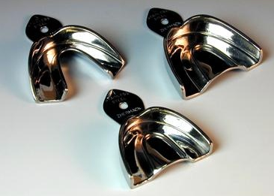
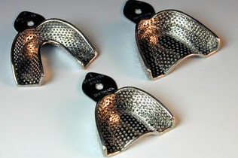
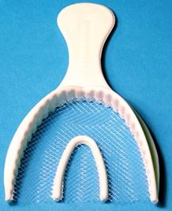
ОТТИСКНЫЕ ЛОЖКИ

Slide 8
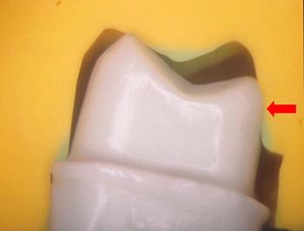
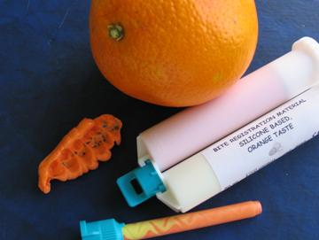
Требования к оттискным материалам
индифферентность и нетоксичность
точность воспроизведения поверхности
восстановления после упругой деформации
Тиксотропность - свойство материала растекаться только при наличии компрессии, а без давления сохранять форму капли
высокое сопротивление на разрыв
хорошо сбалансированной гидрофильностью
достаточный запас времени
Оттиск должен сохранять стабильность на протяжении достаточно длительного времени
устойчивость их к дезинфекции
Вкусовые характеристик

Slide 9
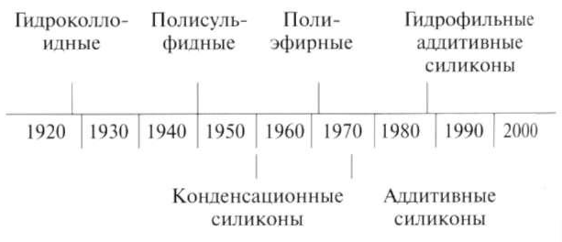
Оттискные материалы
Кристаллизирующееся
Термопластические
Эластические
Полимеризующееся
Гипс
Цинк-оксид-эвгенольные
Агаровые (обратимые)
Альгинатные (необратимые)
Силиконы (С-; А-)
Полиэфирные
Полисульфидные
На основе эпоксидных смол
На основе эфиров канифоли

Slide 10
ГИПС
2CaSO₄∙0.5H₂O + 3H₂O → 2CaSO₄ ∙2H₂O - ∆H⁰
Классификация гипса:
1 степень – мягкий: для получения оттисков, загипсовки моделей в окклюдатор
2 степень – средний: травматология
3 степень – твердый: при изготовлении рабочих моделей
4 -5 степень – повышенной твердости: для получения разборных и сверхпрочных моделей при изготовлении несъемных и сочетанных конструкций
Факторы влияющие на скорость схватывание гипса:
Температура
Дисперсность частиц
Способ и скорость замешивания
Химические добавки:
Ускоряют: Хлорид натрия 2-4% Хлорид калия
Замедляют: Сахар, бура,

Slide 11
Фазы кристаллизации гипса:
I фаза: насыщения 30-50 с
II фаза: 2-5 мин приобретение пластичности
III фаза: первичной кристаллизации, потеря пластичности
IV фаза: 8-10 мин экзотермическая, появление четкой линии разлома
V фаза: окончательной кристаллизации 30-60 мин.

Slide 12
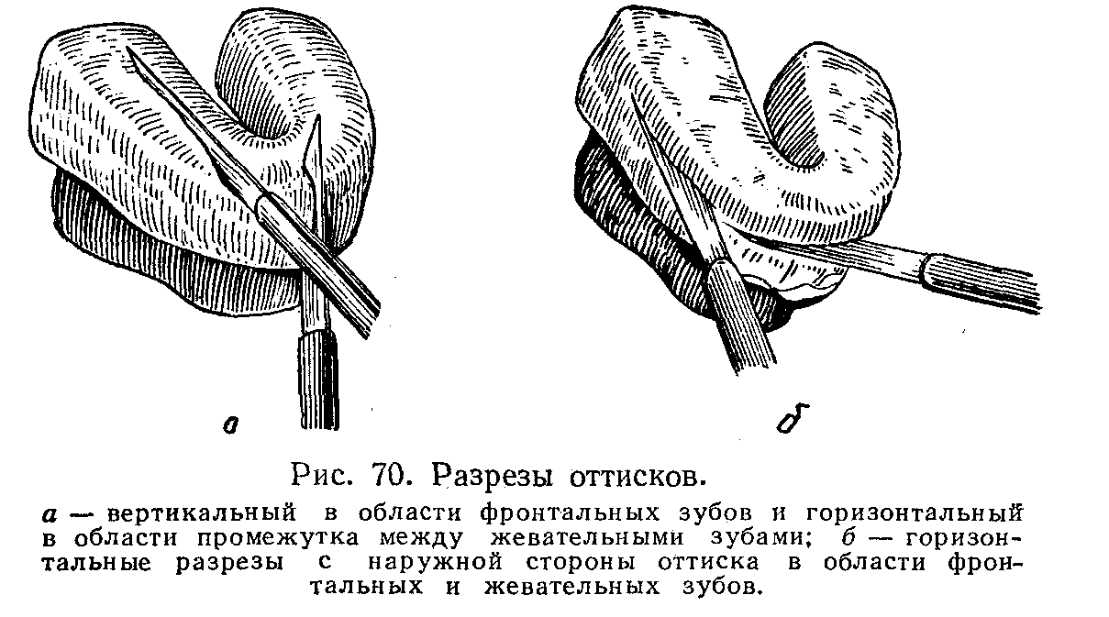
Получение гипсового оттиска

Slide 13
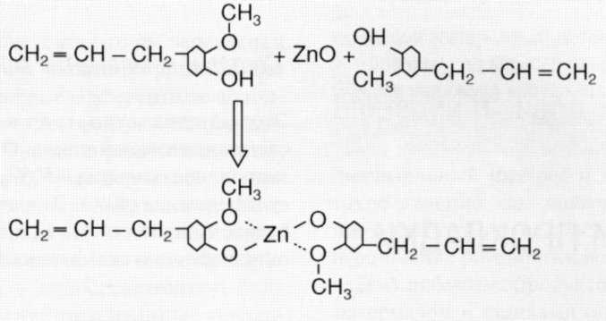
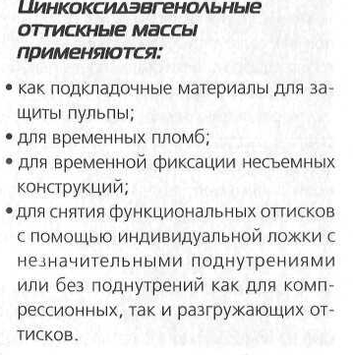
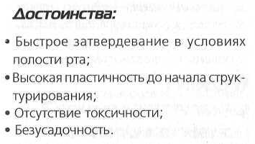
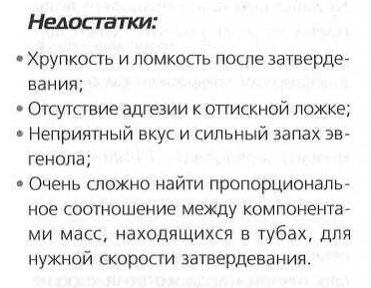
Цинкоксид-эвгенольные оттискные материалы

Slide 14
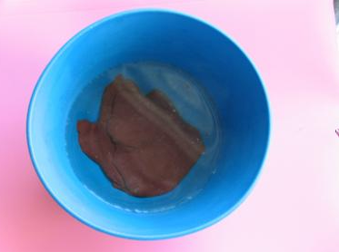
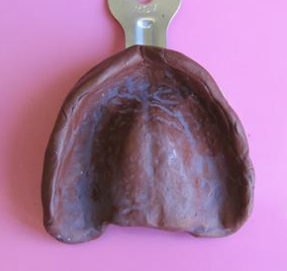
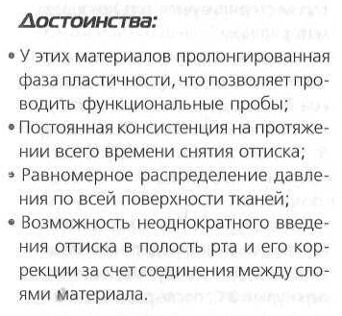
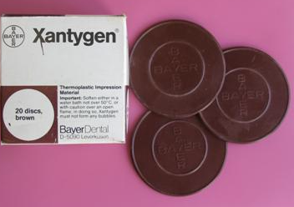
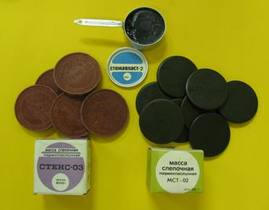
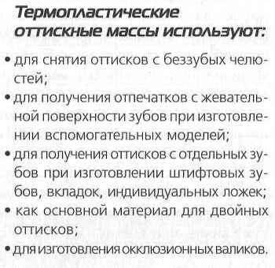
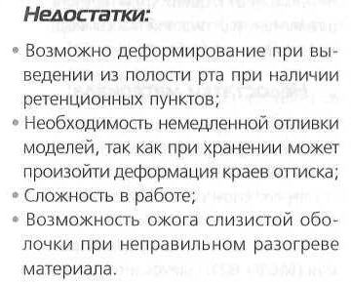
ТЕРМОПЛАСТИЧЕСКИЕ ОТТИСКНЫЕ МАТЕРИАЛЫ

Slide 15
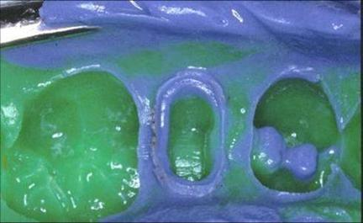
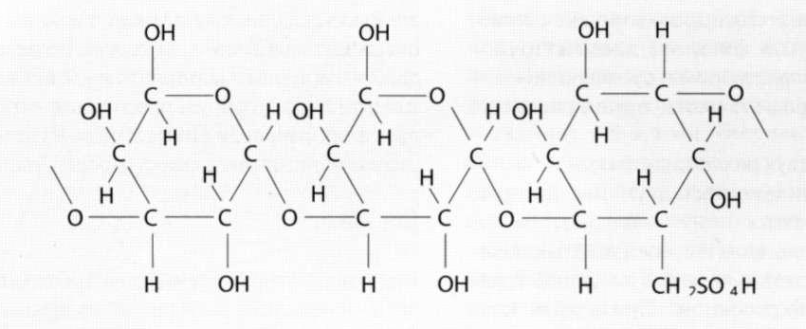
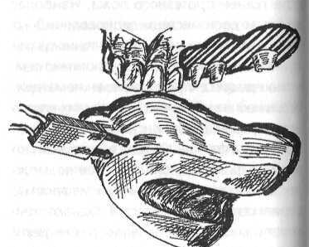
Агаровые оттискные материалы
I тип: оттискные
II тип: для дублирования моделей
Свойства агаровых оттискных материалов
Высокая точность отображения | Высокая стоимость
Эластичность | Сложность в работе
Обратимость | Высокая температура при размягчении

Slide 16
Альгинатные оттискные материалы
Типичный состав альгинатного оттискного материала:
Наименование | Назначение
Альгинат натрия | Образует гидрогель
Сульфат кальция | Сшив-агент
Фосфат натрия | Регулирует рабочее время
Сульфат калия | Для стабильности поверхностного слоя модели
Наполнители (диатомитовая земля) | Регулируют консистенцию
Кремнийфтористый натрий | Контролирует рН
Реакция отвердевания:

Slide 17
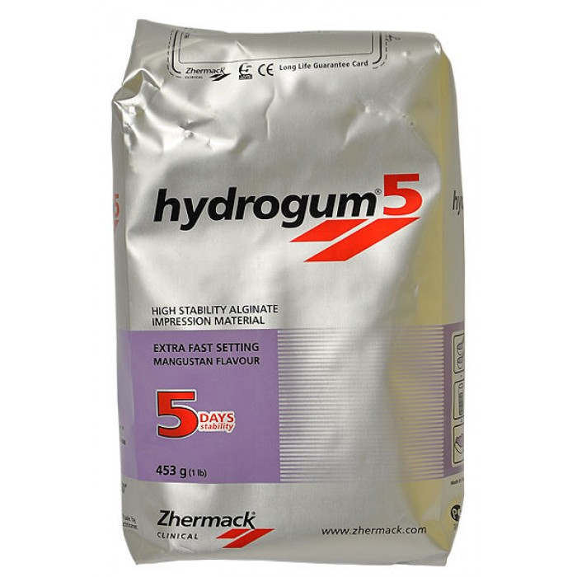
Альгинатные оттискные материалы
Отечественными производителями и зарубежными фирмами выпускается широкий спектр материалов, например: Стомальгин-02 (Россия), Новальгин (Россия), Sanalgen (Австрия) и т.д.
К достоинству альгинатных оттискных материалов можно отнести высокую эластичность, хорошее воспроизведение микрорельефа мягких и твердых тканей полости рта, простоту применения.
Основными недостатками можно считать отсутствие адгезии к оттискной ложке, и значительную усадку во времени в результате потери воды и явления синерезиса (сразу же после снятия слепка отлить гипсовую модель).
При использовании альгинатных материалов важно точно соблюдать инструкцию завода производителя.
Альгинатные оттискные материалы достаточно эластичны, хорошо восстанавливаются после сжатия и изгиба. Однако на степень восстановления после деформации сжатия оказывает существенное влияние время деформации сжатия, поэтому извлекать оттиск из полости рта нужно очень быстро.

Slide 18
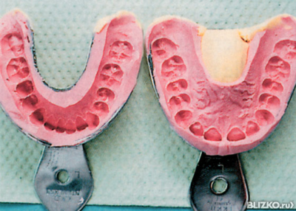
Оттиск, снятый с двух челюстей альгинатной массой

Slide 19
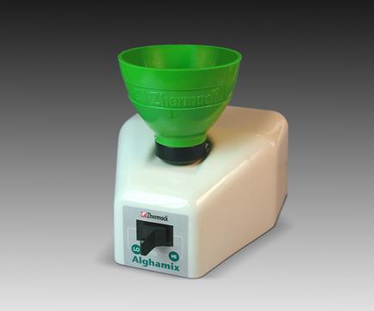
Аппарат для замешивания альгинатных оттискных масс

Slide 20
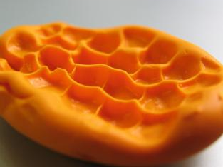
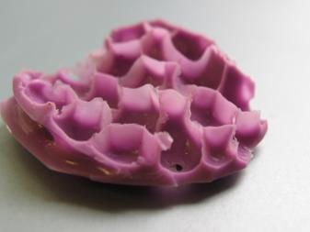
СИЛИКОНОВЫЕ ОТТИСКНЫЕ МАТЕРИАЛЫ
Классификация эластомерных оттискных материалов по консистенции ISO 4823-2001
Тип 0 :Putty – Очень высокой степени вязкости
Тип 1 :Heavy-bodied - Высокой степени вязкости - базового слоя оттиска
Тип 2 :Medium-bodied – Средней степени вязкости - монофазный оттиск
Тип 3 :Light-bodied – Низкой степени вязкости - корригирующей слой
Very light-bodied – Очень низкой степени вязкости.

Slide 21
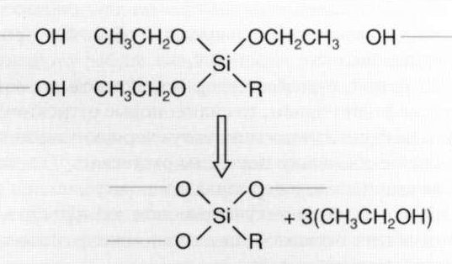
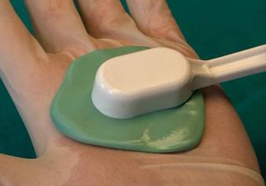
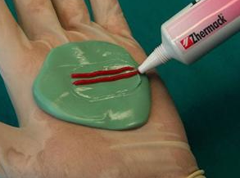
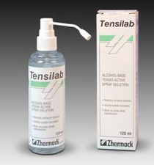
С-СИЛИКОНЫ (condensation type)
- конденсационные силиконы (С–силиконы), т.е. проходящие процесс поликонденсации Этот процесс подразумевает образование дополнительных веществ, в данном случае это спирт. Содержат гидроксильные концевые группы.
Преимущества | Недостатки
Пластичность | Высокая остаточная деформация
Хорошая текучесть | Линейная усадка
Невысокая стоимость | Низкое сопротивление разрыву
Точность отображения | Недостаточная твердость
База | Катализатор
Полидиметил силоксан | Тетраэтил силикат
Наполнитель | Краситель
Краситель | Ароматизатор

Slide 22
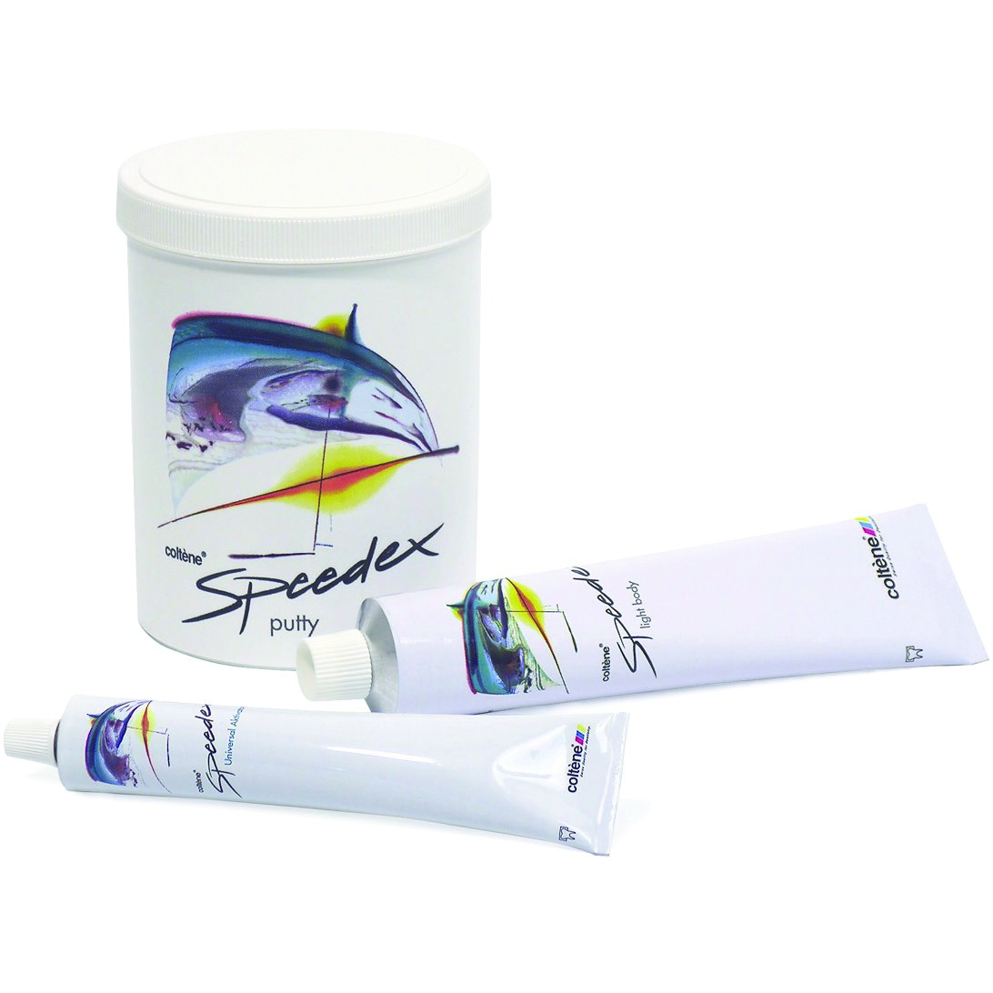
С - Силиконы
Представители: « Зета Плюс», «Спидекс».
У силиконовых оттискных материалов практически отсутствует усадка, что позволяет хранить слепок длительное время. Они дают четкое отображение тканей протезного ложа, а после отвердения массы отличаются большой эластичностью и прочностью.
Силиконовые оттискные материалы применяются для получения двухслойных слепков при протезировании металлокерамическими протезами, для получения функциональных слепков при протезировании беззубых челюстей и других видов работ.
Преимущества:
-Низкая цена.
- Достаточная точность для изготовления цельнолитых конструкций.
- Невысокая усадка.
- Эластичность, но прочность как корригирующей, так и базовой массы.
- Возможность проведения дезинфекции.
Недостатки:
- Не идеальное качество при снятии оттисков с ретракционными нитями.
- Требуют тщательного ручного перемешивания разнородных по консистенции массы и катализатора.
- Сложность точной дозировки катализатора, все «на глазок».
- Нельзя отливать модели по оттиску многократно.
- Чувствительность к влаге — гигроскопичность.
- Низкая гидрофильность.
- Недостаточная адгезия к ложке.
- В литературе описывается возможность токсического эффекта.
- Нет автоматического смешивания.
- Несколько излишняя жесткость базовой массы.

Slide 23
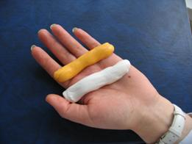
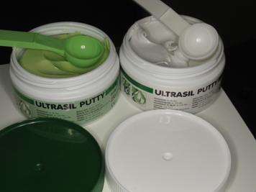
А-СИЛИКОНЫ (additional type)
- аддитивные т.е. полимеризующиеся за счет процесса полиприсоединения, при котором не остается побочных продуктов полимеризации. Содержат виниловые концевые группы, поэтому их называют также поливинилсилоксановыми или А-силиконами.
Преимущества | Недостатки
Точность | Гидрофобность
Высокая размерная стабильность | Недостаточная пластичность после полимеризации
Сопротивление разрыву
Твердость
Устойчивость к деформации

Slide 25
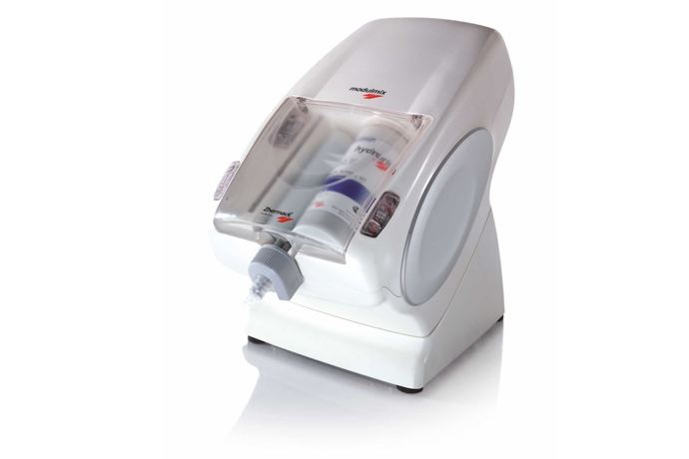
Прибор для замешивания А-силиконов

Slide 26
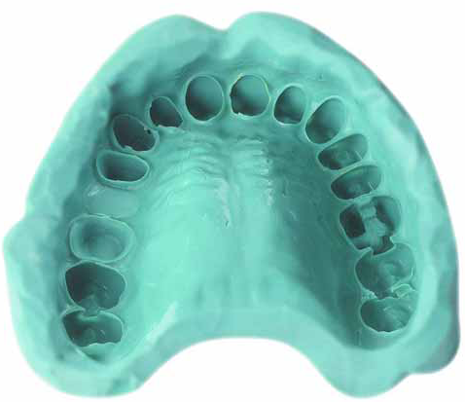
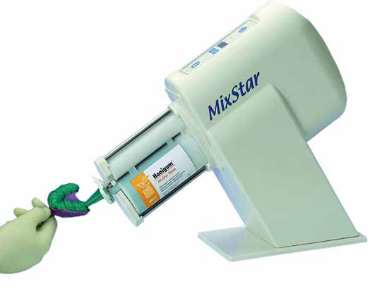
Получение монофазных оттисков
Самый простой из оттисков, полученных эластомерами - монофазный оттиск, предполагающий использование материала одной степени вязкости – средней или низкой
Техника получения:
используются как индивидуальные, так и стандартные ложки
После подбора ложки ее покрывают адгезивом
Протезное ложе просушивают
Ложку ориентируют относительно зубного ряда или альвеолярного отростка и продвигают. Излишнее давление при получении монофазного оттиска, учитывая консистенцию материала, неуместно.
После структурирования материала оттиск выводят из полости рта одним быстрым движением.
После выведения оттиск промывают проточной водой и подвергают дезинфекции

Slide 27
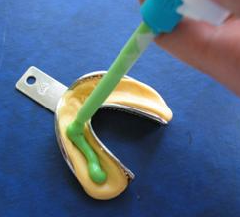
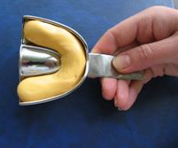
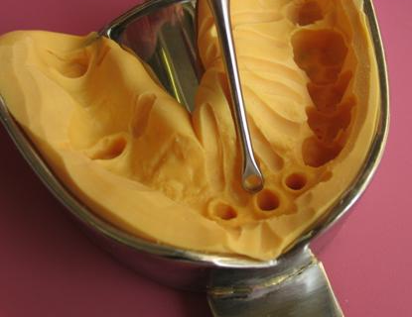
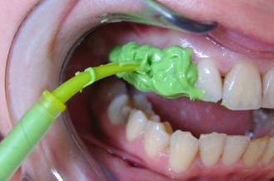
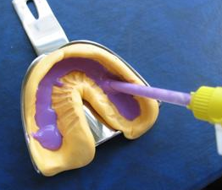
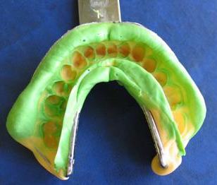
Получение двухслойных оттисков
Двухэтапная методика получения двухслойных оттисков эластомерами
Одноэтапная методика получения двухслойных оттисков эластомерами.

Slide 28
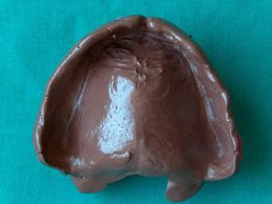
ПОЛИСУЛЬФИДНЫЕ (ТИОКОЛОВЫЕ) ОТТИСКНЫЕ МАТЕРИАЛЫ
Они представляют собой полисульфидный полимер, имеющий меркаптановые группы. Полимеризация проходит по типу поликонденсации с образованием воды и повышением температуры (экзотермическая реакция)
Применяются при изготовлении всех видов несъемных конструкций зубных протезов, при полной адентии.
Представителями являются: Тиокол и эластичный текучий материал GC Surflex.
Свойства полисульфидных оттискных материалов
Точность отображения | Остаточная деформация
Пластичность | Усадка при полимеризации
Прочность на разрыв | Неприятный запах

Slide 29
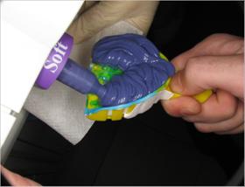
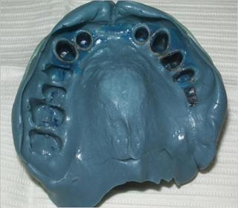
ПОЛИЭФИРНЫЕ ОТТИСКНЫЕ МАТЕРИАЛЫ
Содержат различные полиэфиры, пластификаторы и инертные наполнители.
Реакция полимеризации проходит по типу полиприсоединения
Применяются при изготовлении комбинированных ортопедических конструкций и конструкций на имплантатах
Представителями являются Permadyne ( ЗМ ESPE) и современный «мягкий» полиэфир Impregum Soft (ЗМ ESPE)
Свойства полиэфирных оттискных материалов
Преимущества | Недостатки
Гидрофильность | Недостаточная эластичность
Хорошая текучесть | Небольшое сопротивление разрыву
Небольшая линейная усадка | Набухание во влажной среде
Точность отображения | Высокая стоимость
Хорошие рабочие качества

Slide 30
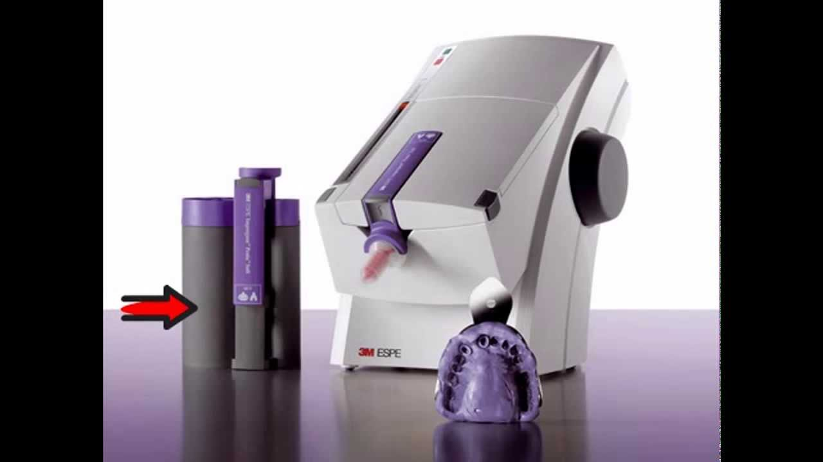
Аппарат для замешивания Impregum

Slide 31
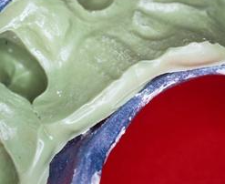
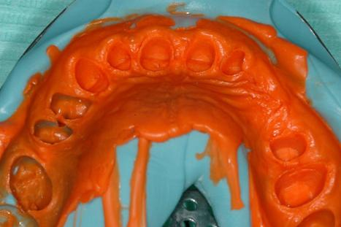
Ошибки при получении оттиска
Несоблюдение указанных в инструкции пропорций основной массы и катализатора.
Несоблюдение временных параметров работы с оттискной массой.
Нарушение сцепления основного и корригирующего слоев двухслойного оттиска при применении двухэтапного метода.
Избыток пространства для корригирующего слоя оттискной массы
Деформация оттиска может произойти при использовании гибких оттискных ложек
Отрыв оттиска от ложки
Образование раковин (пустот) на оттиске
Нарушение сроков и условий хранения оттискного материала
Неправильный выбор оттискного материала для получения оттиска

Slide 33
Вывод
В данной презентации сформировано представление об оттискных материалах и их применении в ортопедической стоматологии

Slide 34
Список литературы
Ортопедическая стоматология : учебник / ред. И. Ю. Лебеденко, Э. С. Каливраджиян.
Зубопротезная техника [Электронный ресурс] : учебник / ред. М. М. Расулов, Т. И. Ибрагимов, И. Ю. Лебеденко. - 2-е изд.2013.
Ортопедическая стоматология : учебник / ред. В. Н. Копейкин, М. З. Миргазизов. - 2-е изд., доп. - М. : Медицина, 2001.
Дойников, А. И. Зуботехническое материаловедение : учеб. пособие / А. И. Дойников, В. Д. Синицын. - 2-е изд.
https://xstud.ru/153101/stomatologiya/ottisknye_materialy
http://dentazone.ru/preparaty-oborudovanie/materialy/slepki-zubov.html
https://ohi-s.com/uchebnik-stomatologa/klassifikatsiya-ottisknyh-materialov

Slide 35
Благодарю за внимание

